Slide 1
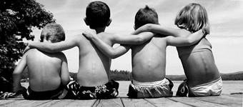


Ética e Etiqueta Profissional nos CEEs

Slide 2
Princípios
A Regra de Ouro: “Não faça ao outro o que você não quer que seja feito a você”
O Princípio da Utilidade: “Aja de tal maneira a promover a maior felicidade do maior número de pessoas atingidas por sua ação”

Slide 3
Princípios Constitucionais
Princípios da administração pública, segundo a CF
    Legalidade
    Impessoalidade
    Moralidade
    Publicidade
    Eficiência

Slide 4
Princípios
Dignidade
Cortesia e boa vontade
Respeito ao contribuinte
Eficácia
Zelo na preservação da honra
Dever de contribuir para a melhoria dos serviços públicos

Slide 5
Princípios
ÉTICA COMO FATOR DE DECISÃO ENTRE
LEGAL X ILEGAL
5

Slide 6
Princípios
MORAL & LEGAL
6

Slide 7
Princípios
ZELO COM PATRIMÔNIO
Proibido descuido
Proibida má utilização
Nada é só seu, mas tudo é do cidadão
7

Slide 8
Princípios
RESPEITO
      À hierarquia
      Aos outros servidores
      Aos cidadãos
8

Slide 9
CONDUTA DO SERVIDOR
Presteza e tempestividade
Cortesia
Transparência
Eficiência
Assiduidade
Pontualidade
9

Slide 10
O QUE É ETIQUETA?
Origem

Slide 11
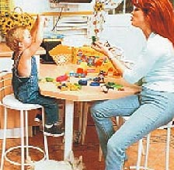
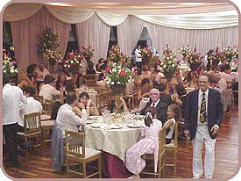
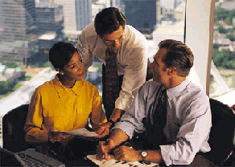
CLASSIFICAÇÃO
Etiqueta Doméstica:
Hábitos e maneiras de se lidar
com a família e os empregados.
Etiqueta Social:
Regras essenciais para a
convivência em sociedade
(Festas, Recepções...)
Etiqueta Profissional ou Empresarial:
Comportamento no trabalho,
relação com superiores,
subordinados e público em
geral.

Slide 12
ETIQUETA NO SÉC. XXI
Gera qualidade no relacionamento entre pessoas;
É linguagem comum a todos os povos;
É um conjunto de gestos e atitudes que tornam a comunicação fácil, segura e eficiente;
Baseia-se no bom senso, na naturalidade e afetividade;
É um diferencial humano
É a semente do bom convívio social.

Slide 13
APRESENTAÇÃO PESSOAL
POSTURA
COMPORTAMENTO
VESTUÁRIO
COMUNICAÇÃO VERBAL
ETIQUETA – ao telefone fixo, ao celular, das apresentações e cumprimentos, com colegas, clientes e chefes, no elevador, nos eventos etc.

Slide 14

TODOS PODEMOS SER
MELHORES DO QUE JÁ SOMOS...

Slide 15
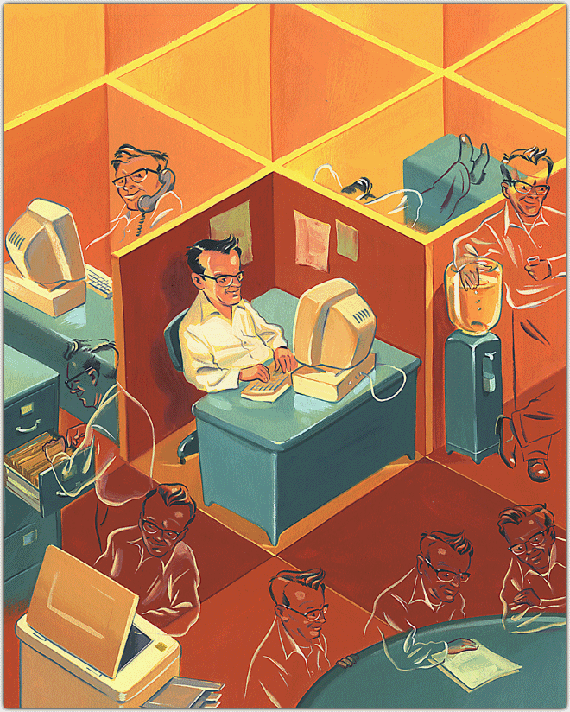
DETALHES QUE DERRUBAM
Chegar atrasado ao local do trabalho.
Estar despreparado, sem as informações necessárias.
Ser ou fazer alguém de muro de lamentações.
Mentir ou inventar desculpas, mesmo as mais inocentes.
Manter relacionamento inadequado em equipe.
Fofocar.

Slide 16
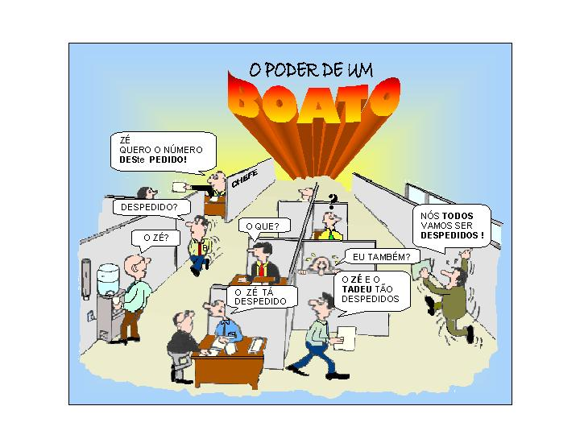

Slide 17
DETALHES QUE AJUDAM
Estar apresentável
Ser gentil e alegre
Cumprimentar com um sorriso
Não discriminar
Integrar-se
Não falar alto
Saber ouvir
Ser e estar “desarmado”

Slide 18
DETALHES QUE AJUDAM
Usar: por favor, com licença, obrigado(a).
Olhar nos olhos.
Conheçer “quem é quem”.
Estar disposto.
Ser objetivo ao atender
Evitar intimidades com o público.

Slide 19
MARKETING PESSOAL
COMO SOU EU?
COMO SOU VISTO?
PRECISO MUDAR?
COMO POSSO MELHORAR?

Slide 20
COMPORTAMENTO ASSERTIVO
Vamos pensar que existam três tipos de pessoas: Sr. Bonzinho, Sr. Bravinho e Sr. Assertivo.
  Sr. Bonzinho
    Não consegue dizer o que pensa;
    Sente-se inferior;
    Permite que os outros sempre ganhem;
    Faz de tudo para agradar a todos;
    Só consegue pensar em uma resposta boas horas depois (a ficha só cai mais tarde);
    Foge de qualquer tipo de conflito;
    Tem medo, é inseguro e ansioso.
    VOCÊ CONHECE ALGUÉM ASSIM?

Slide 21
Sr. Bravinho
  É autoritário;
  Não respeita os limites do outro e quer que sua vontade impere;
  Tem que ganhar de qualquer maneira;
  Precisa sentir que domina a situação;
  Não ouve, interrompe e impõe sua opinião;
  Seu tom de voz é bem alto como forma de intimidar os outros.
  VOCÊ CONHECE ALGUÉM ASSIM?

Slide 22
Sr. Assertivo
  Afirma algo com muita segurança, acredita no que diz;
  É espontâneo e calmo, sabe dos seus direitos e dos direitos do outro;
  Sabe seus limites e os respeita, não se deixa levar por chantagens, elogios e outras formas de manipulação;
  É firme, sem ofender ninguém;
  É direto no que diz, fala de forma clara, porém sabe ser flexível;
  Olha nos olhos e ouve o outro com muita atenção, sem interrupções;
  Fala calmo e sem rodeios, com sinceridade e sem inibição ou agressividade;
  Discute o assunto, tenta negociar e entrar em um acordo onde todos os lados ganhem.

Slide 23
COMUNICAÇÃO VERBAL

Slide 24


Slide 25


Slide 26
A LINGUAGEM PROFISSIONAL
Respeitosa
Correta
Clara e objetiva
Tom e volume de voz adequado
Domínio e segurança de informações

Slide 27
ASSUNTOS NÃO PERMITIDOS
Não fale de tragédias, não faça comentários maldosos;
Não conte casos e fatos muito longos;
Não conte suas intimidades;
Respeite o ambiente de trabalho e não o misture com assuntos pessoais.

Slide 28
EU QUERO O CONSELHO
DIFERENTE.
E VOCÊ?

Slide 29
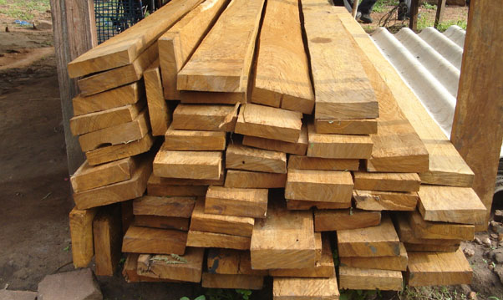
O MARCENEIRO E AS FERRAMENTAS
Autor Desconhecido

Slide 30
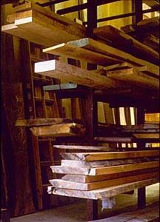

Contam que, em uma marcenaria, houve uma estranha assembléia.
Foi uma reunião onde as ferramentas se juntaram para acertar suas diferenças.

Slide 31
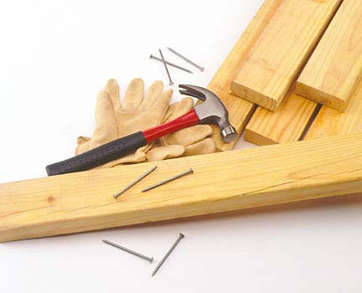
Um martelo estava exercendo a presidência, mas os participantes exigiram que ele renunciasse.
A causa?
Fazia demasiado barulho e além do mais, passava todo tempo golpeando.

Slide 32


O martelo aceitou sua culpa, mas pediu que também fosse expulso o parafuso, alegando que ele dava muitas voltas para conseguir algo.
Diante do ataque, o parafuso concordou, mas por sua vez pediu a expulsão da lixa.

Slide 33

Disse que ela era muito áspera no tratamento com os demais, entrando sempre em atritos.

Slide 34
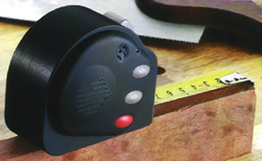
A lixa acatou, com a condição de que se expulsasse o metro, que sempre media os outros segundo a sua medida, como se fosse o único perfeito.

Slide 35
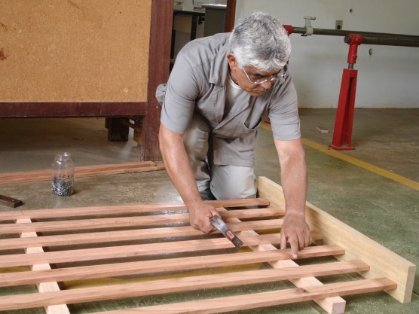
Nesse momento o marceneiro entrou, juntou as ferramentas e iniciou o seu trabalho.
Utilizou o martelo, a lixa, o metro, o parafuso...

Slide 36
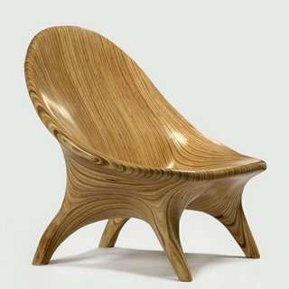


E a rústica madeira se converteu em belos móveis.
Quando o marceneiro foi embora, as ferramentas voltaram à discussão.

Slide 37
Mas o serrote adiantou-se e disse:
- Senhores, ficou demonstrado que temos defeitos, mas o marceneiro trabalha com nossas qualidades, ressaltando nossos pontos valiosos...
portanto, em vez de pensarmos em nossas fraquezas, devemos nos concentrar em nossos pontos fortes.

Slide 38
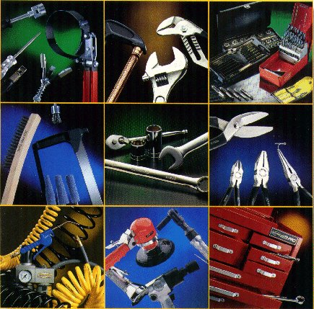
Então a assembléia entendeu que o martelo era forte, o parafuso unia e dava força, a lixa era especial para limpar e afinar asperezas, e o metro era preciso e exato.

Slide 39
Sentiram-se como uma equipe, capaz de produzir com qualidade;
e uma grande alegria tomou conta de todos pela oportunidade de trabalharem juntos.

Slide 40

O mesmo ocorre com os seres humanos.
Quando uma pessoa busca defeitos em outra, a situação é tensa e negativa.
Ao contrário, quando se busca com sinceridade os pontos fortes dos outros, florescem as melhores conquistas humanas.

Slide 41
É fácil encontrar defeitos...
qualquer um pode fazê-lo !
Mas encontrar qualidades?
Isto é para quem deseja a conquista através da cooperação!!!

